Slide 1
Активные формы обучения на уроках истории
Путешественник увидел трёх рабочих, которые
толкали тяжело нагруженные тачки, и спросил у
каждого, что он делает.
Первый ответил: «Толкаю эту тяжёлую тачку,
будь она проклята».
Второй сказал: «Зарабатываю на хлеб для своей
семьи».
А третий гордо произнёс: «Я СТРОЮ
ПРЕКРАСНЫЙ ХРАМ!».

Slide 2
Удельная Русь
            План
Начало феодальной раздробленности.
Причины феодальной раздробленности.
Главные политические центры Руси.
Последствия феодальной раздробленности.

Slide 3
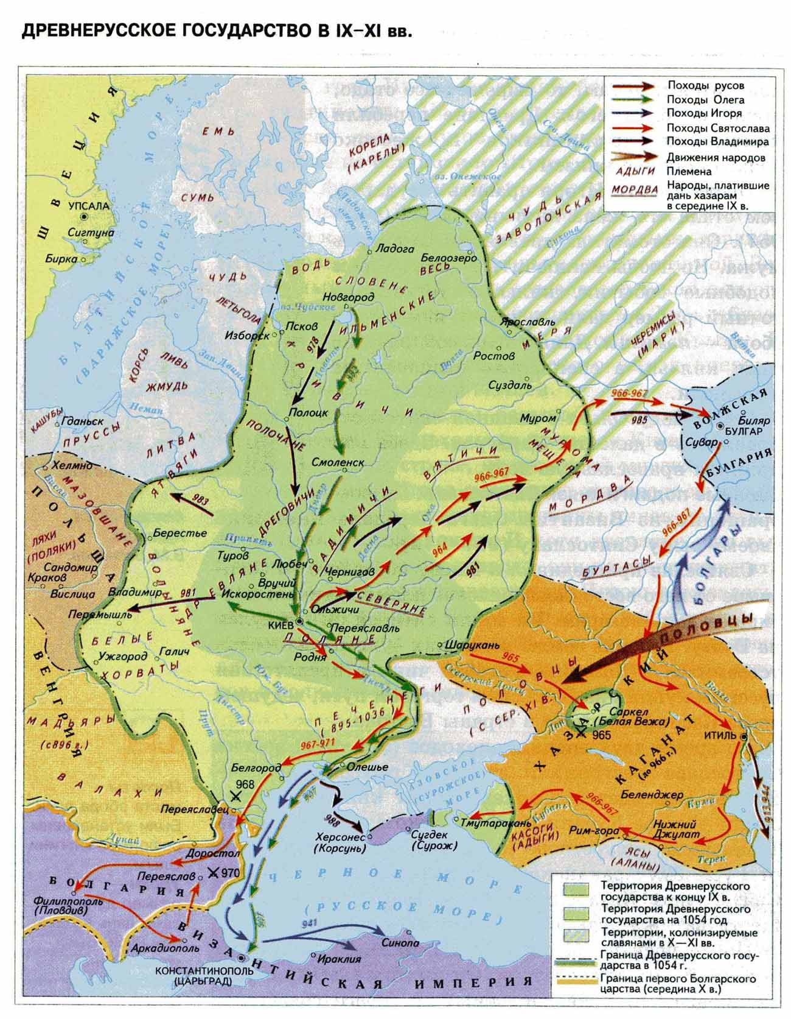
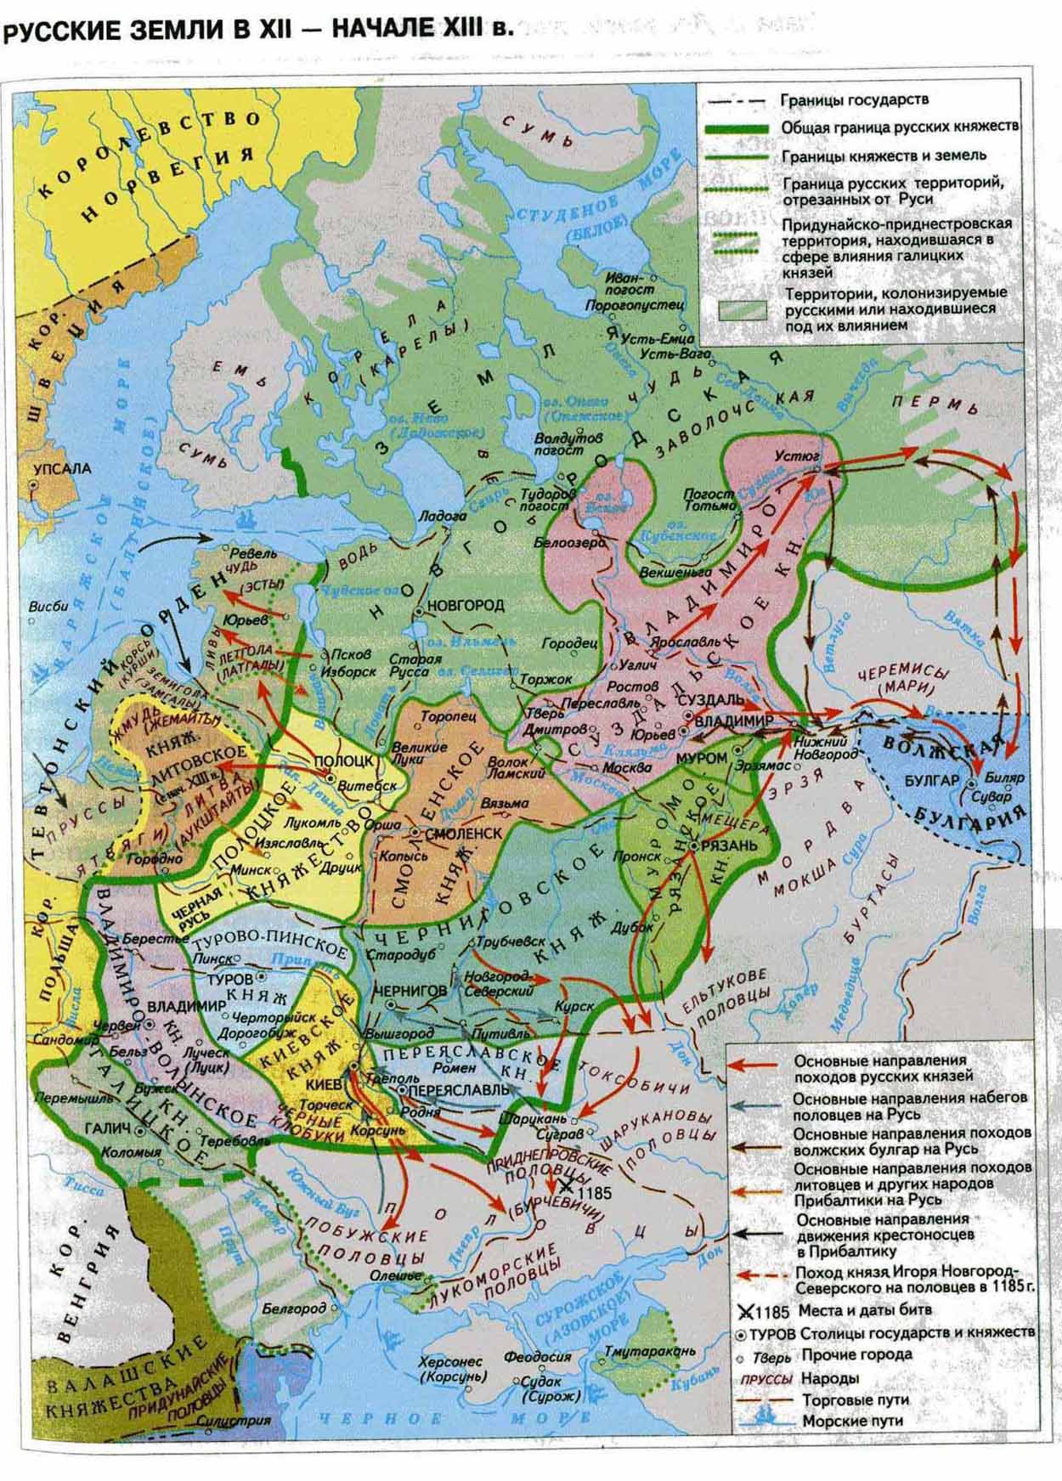
рисунок 1 рисунок 2

Slide 4
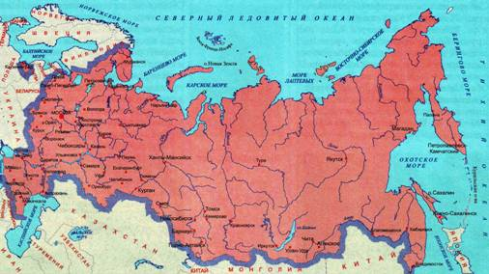
рисунок 3

Slide 5
Задача:
В середине 12 века на Руси было 15 крупных княжеств.
В начале 13 века – 50 княжеств.
В 14 веке -250 княжеств.
Какой минус феодальной раздробленности проявился в этом процессе?
Совместима ли феодальная раздробленность с культурным подъемом?

Slide 6
Владимиро – Суздальское княжество: сильная власть князя, дворянство- опора князя.
Новгородская земля республика, развиты ремесла и торговля.
Феодальная раздробленность
Киевское княжество: сильное боярство, могло быть два князя одновременно, почетно быть киевским князем.
Галицко-Волынское княжество: западное, торговля с западом, добыча соли, противостояние князя и боярства.

Slide 7
Карпатские горы
Боголюбово
Владимиро – Суздальское княжество Боголюбово, Успенский собор Владимир
Юрий Долгорукий
1147, Андрей Боголюбский(1157-1174)
Всеволод Большое Гнездо
Золотые ворота
НОВГОРОДСКАЯ ЗЕМЛЯ
вечевая республика
Софийский собор
Садко, посадник,
река Волхов, берестянные грамоты, деревянные мостовые
церковь Спаса на Нередице
Киевское княжество
Софийский собор
Золотые ворота
Почетный стол
Десятинная церковь
Галицко-Волынское княжество
Карпатские горы Галич Даниил Галицкий, Днестр, Ярослав Владимирович
Роман Мстиславич

Slide 8
Владимиро – Суздальское княжество: сильная власть князя, дворянство- опора князя.
Новгородская земля республика, развиты ремесла и торговля.
Феодальная раздробленность
монголы
Ливонский орден
Киевское княжество: сильное боярство, могло быть два князя одновременно, почетно быть киевским князем.
Галицко-Волынское княжество: западное, торговля с западом, добыча соли, противостояние князя и боярства.
Великое княжество Литовское
монголы

Slide 9
рисунок 1 рисунок 2

Slide 10
рисунок 3

Slide 11
Исправьте не менее семи ошибок в тексте.
Причины феодальной раздробленности
По мере упадка хозяйства вчерашние княжеские смерды все чаще стали оставаться в своих владениях и заниматься там хозяйственными делами. При тесных экономических связях и господстве рыночного хозяйства управлять большой страной стало сложно. Крупные города, разоряясь, стремились обособиться, от власти великого князя. Это укрепляло Русь в военном отношении, но княжеством меньших размеров труднее управлять, следить там за порядком и т. д.

